Slide 1
Seminario

Slide 2


Sistema distribuido
Sus componentes hardware/software están en ordenadores conectados en red. Sus acciones se coordinan mediante mensajes para lograr un objetivo
Ejemplo (Arquitectura Cliente-Servidor con sockets)
Comunicación
App 1: Cliente Chat
App 2: Servidor de Chat
App 1: Cliente Chat

Slide 3
Protocolos de comunicación
Existen varias clasificaciones de los protocolos
Clasificación OSI (Open System InterConnection, interconexión de sistemas abiertos)
Capa | Nivel
1 | Físico IEEE 802.11x , GSM, Bluetooth, etc. | Transporte de datos
2 | Enlace de datos Pont-to-point , HDLC, etc.
3 | Capa de Red IP( IPv4, IPv6), OSPF, etc.
4 | Transporte UDP, TCP | Aplicación
5 | Sesión RPC, SCP, ASP
6 | Presentación ASCII, Unicode, EBCDIC.
7 | Aplicación HTTP, HTTPS, FTP, POP, SMTP, SSH, etc.

Slide 4
UDP – User/Universal Datagram protocol
No orientado a conexión
Flujo unidireccional de una máquina a otra (sin conexión previa)
El emisor envía un paquete de datos al receptor (debe conocer su IP)
No hay confirmación ni garantía de que el paquete llegue
La falta de verificación lo convierte en rápido y ligero
Útil para transmisión rápida de datos y bajo trafico de red
Utilizado por: DNS, DHCP, TFTP, RIP, VoIp
Mensajes de 4 campos

Slide 5
UDP – User/Universal Datagram protocol
Comunicación UDP
Unidireccional, se envían a un receptor.
{ msj : hola }
1
App 1: Cliente Chat
1.1.1.1
App 2: Servidor de Chat
3.3.3.3
App 1: Cliente Chat
2.2.2.2

Slide 6
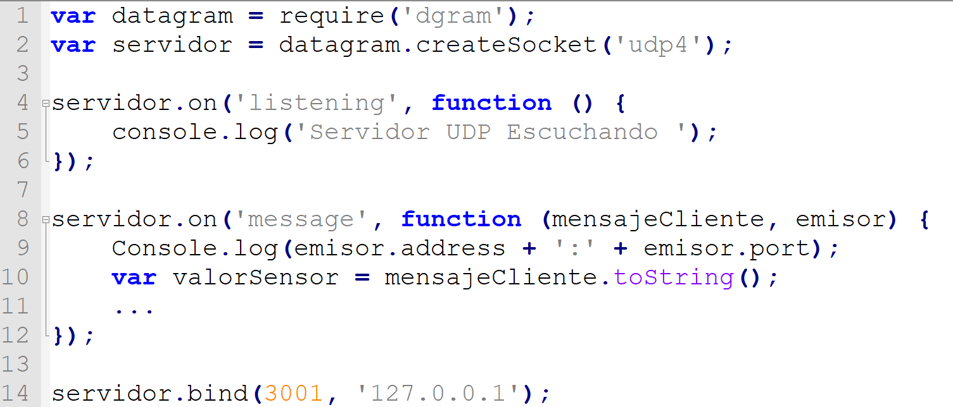
UDP – User/Universal Datagram protocol
Demo UDP Sockets Node.js
Servidor – puede recibir mensajes

Slide 7
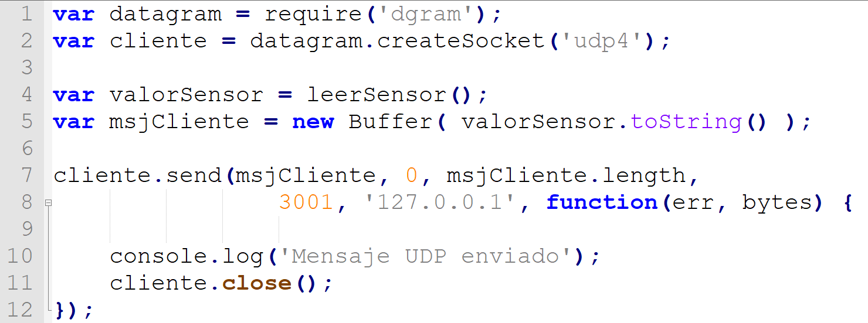
UDP – User/Universal Datagram protocol
Demo UDP Sockets Node.js
Cliente – envia mensaje

Slide 8
UDP – User/Universal Datagram protocol
Comunicación UDP
Todas las aplicaciones podrían ser Clientes y Servidores.
{ msj : hola, Ip: 1.1.1.1}
1
Servidor/Cliente Chat
2
1.1.1.1
{ msjs : [… ] }
Servidor/Cliente Chat
3.3.3.3
Servidor/Cliente Chat
2.2.2.2

Slide 9
TCP – Transmission Control Protocol
Orientado a conexión
El cliente se conecta al servidor
Se crea una conexión - canal de comunicación
El emisor y receptor pueden intercambiar paquetes por medio de la conexión
Flujo bidireccional
Control: seguridad, reenvió de paquetes corruptos…
Hay garantía de que los paquetes llegan y lo hacen en el orden
Alta confiabilidad
Reordena los paquetes en el orden de envió
Utilizado por : HTTP, HTTPs, SMTP, Telnet
Mensajes de 12 campos

Slide 10
TCP – Transmission Control Protocol
Comunicación TCP
El cliente se conecta al servidor
Después se crea un socket de comunicación bidireccional
Conectar con 2.2.2
1
Socket
2
Cliente Chat
Servidor de Chat
{ msj : hola }
1.1.1.1
2.2.2.2
App 1: Cliente Chat

Slide 11
TCP – Transmission Control Protocol
Demo TCP Sockets Node.js
Servidor – ejecutar app.js como aplicación Node normal
Cliente 1 y 2 – ejecutar ejecutar-normal.bat para abrir aplicación de escritorio

Slide 12
RPC – Remote procedure call
RPC - Llamada a procedimientos remotos
Ejecuta código/procedimientos de otra máquina abstrayendo la comunicación
Éxito: abstracción sobre los sockets
Libera al desarrollador de la gestión de la comunicación
Múltiples implementaciones basadas en RPC:
Java RMI – Remote Method Invocation
ONC RPC
DCE/RPC
Otras…

Slide 13
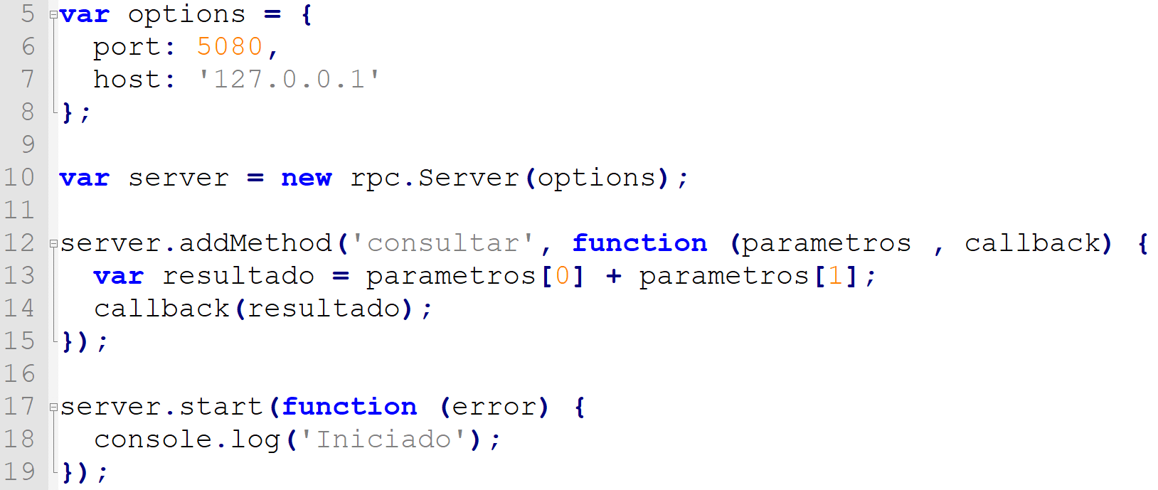
RPC – Remote procedure call
Demo RPC/TCP Node.js
Servidor – declara procedimientos

Slide 14
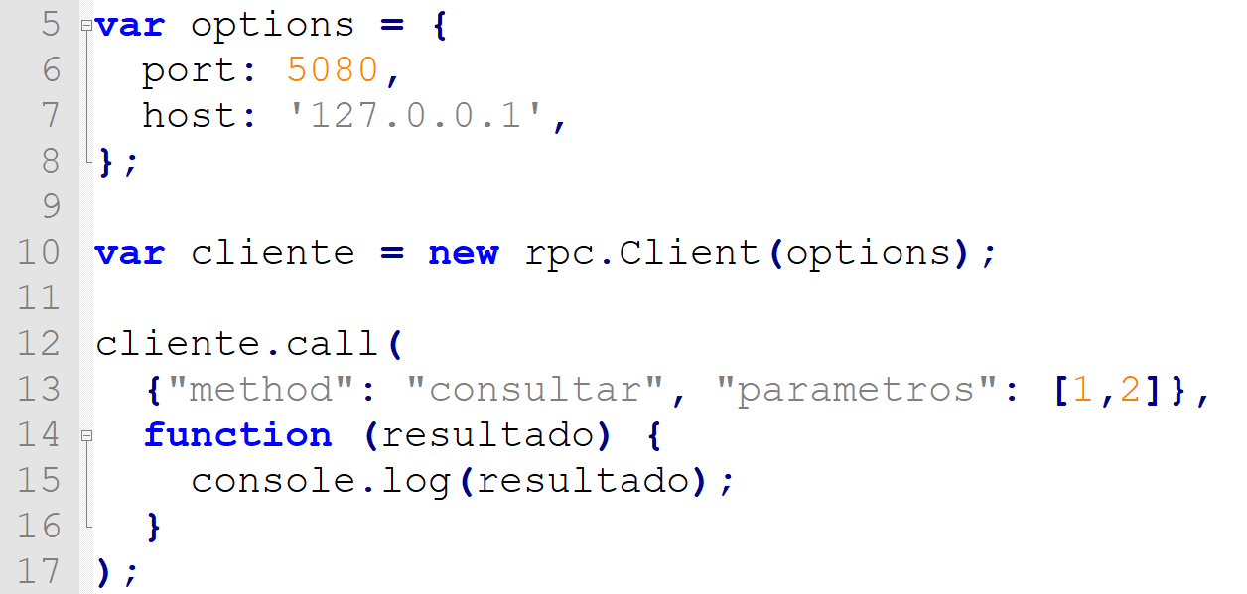
RPC – Remote procedure call
Demo RPC/TCP Node.js
Cliente – invoca procedimientos

Slide 15

Http - Hypertext Transfer Protocol
Protocolo creado sobre TPC y usado en la Web (y en otras aplicaciones y servicios)
Aplicaciones Web:
Servidor web – recibe peticiones http y retorna respuestas (estándares Web)
Navegador web - Realiza peticiones http al servidor e interpreta la respuesta
Petición http
Navegador Web
Respuesta
Servidor Web de Chat
Navegador Web
http://1.1.1:80

Slide 16
Http: Servicios Web
Servicios Web
Declara puntos de acceso / URLS a las que se accede con http
Retornan respuestas para ser procesadas por aplicaciones (JSON, XML, etc.)
Petición http
Aplicación JS Cliente
/mensajes
Servidor de servicios Web
http://1.1.1:80
Aplicación Java

Slide 17
Http: Servicios Web
Aplicaciones cliente y servidor (simultáneamente)
Cualquiera podría enviar una petición - iniciar una comunicación
/notificar
/notificar
Aplicación Java
Aplicación Java
http://1.1.1:80
http://2.2.2:80
No pueden crear un servidor en el navegador del usuario
/notificar
Aplicación JS Cliente

Slide 18
WebSockets
Permiten abrir una comunicación entre navegador y servidor
Envió de mensajes bidireccional
El canal se solicita con una petición HTTP especifica
El navegador la petición al servidor
El servidor responde y se crea la comunicación
Posteriormente los mensajes se envían por TCP
La comunicación se centra en un único puerto ej 80 (libre de Proxies)
Puede multiplexar diferentes conexiones en un único puerto
Están implementados en gran parte de navegadores

Slide 19
WebSockets
Comunicación WebSockets
El cliente / navegador envía una petición HTTP especifica al servidor
Después se crea un Web socket de comunicación bidireccional
Petición HTTP
1
WebSocket
2
Aplicación Cliente js
Servidor de Chat
{ msj : hola }
1.1.1.1
2.2.2.2

Slide 20
Http: WebSockets
Demo WebSockets Node.js
Servidor – ejecutar app.js como aplicación Node normal
Cliente – acceder a http://localhost:8080

